Slide 1
毕业设计汇报
姓名:文书宇
指导教师:张光建
专业:电子信息科学与技术
题目:基于单片机矿工生理状态监测系统的设计与实现

Slide 2
目录
1
2
3
4
研究背景及意义
主要工作内容
成果展示
自我反思

Slide 3
研究背景及意义
近年来，我国科技得到了飞速的发展，然而科技的发展离不开资源的消耗，煤矿资源就是其中之一，截止至2021年年底，我国共有煤炭储量2078.85亿吨，其资源主要分布在山西、陕西、新疆、内蒙古、贵州，我国目前的煤炭储量及需求仍然很大，许多行业都需要用到煤矿资源，为了满足煤矿资源使用的需求，这就使得我们必需要注重煤矿开采人员的生命安全，提高煤矿开采的效率。煤矿开采深度越大，相应的技术难度也越大，比如矿压、断面、岩体应力、冲击地压、瓦斯、井下温度等都会随着深度的增加而增加，这就要求在使用深层矿井开采技术过程中，必须做好巷道的支护处理、瓦斯治理等工作，要使用更高效的技术和设备，以此真正做到安全生产。根据近几年的相关专利来看，开采人员所使用的辅助器械装置已经有了很大的实用性，能够较好的保护住开采人员，但尽管这类辅助装置有了较好的安全性，但其仍有不够完美的地方，那就是不能够对开采人员的生理状态进行实时的监测，一套良好的生理状态检测系统能够及时让自身及管理人员预防危险状况的发生，其应该包括体温，心率，姿态角的检测模块以及相关的通信模块，当前这些关键技术在许多领域已经有了相当成熟的发展，若将其应用于煤矿开采人员的生命体征检测，将会进一步提高开采人员的生命安全保障，本课题旨在根据国内外现有技术发展的情况下研究一套能够监测作业人员生命体征的辅助设备，以更好的保护作业人员的生命安全

Slide 4
主要工作内容
1
2
3
设计电路原理图与PCB图
焊接PCB
代码编写

Slide 5
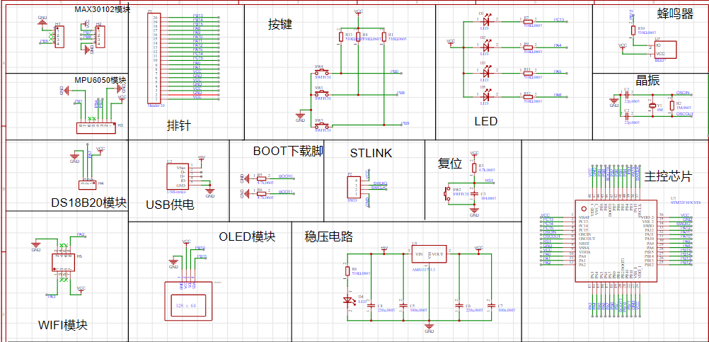
设计电路原理图与PCB图
原理图：

Slide 6
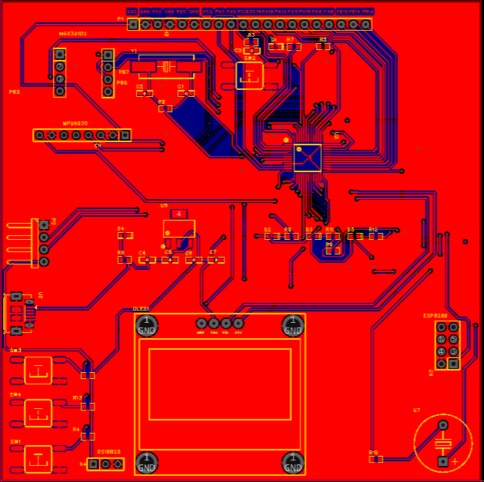
设计电路原理图与PCB图
PCB图：

Slide 7
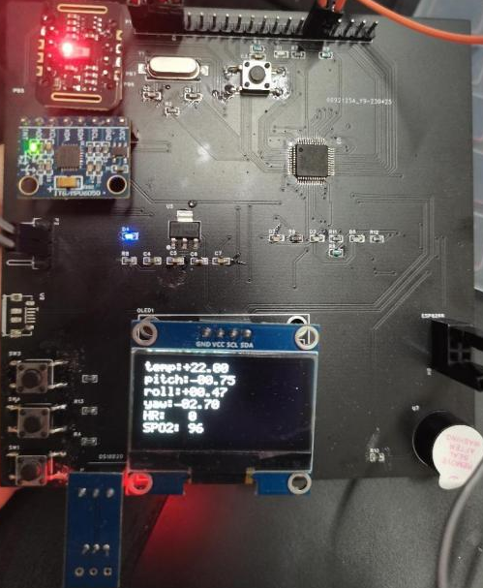
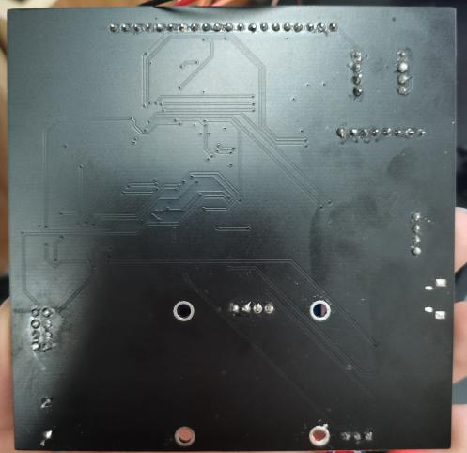
焊接PCB
流程:
1.用马蹄形烙铁头以拖焊的方式配合助焊剂焊接芯片
2.LED，电阻，电容使用焊锡膏，热风枪，恒温加热台进行加热焊接
3.按键，排针，排座使用尖嘴烙铁头以点焊的方式焊接
4.使用专用洗板水对PCB进行擦洗清洁，擦除多余的松香
5.用万用表测试引脚之间的通断
成果：

Slide 8
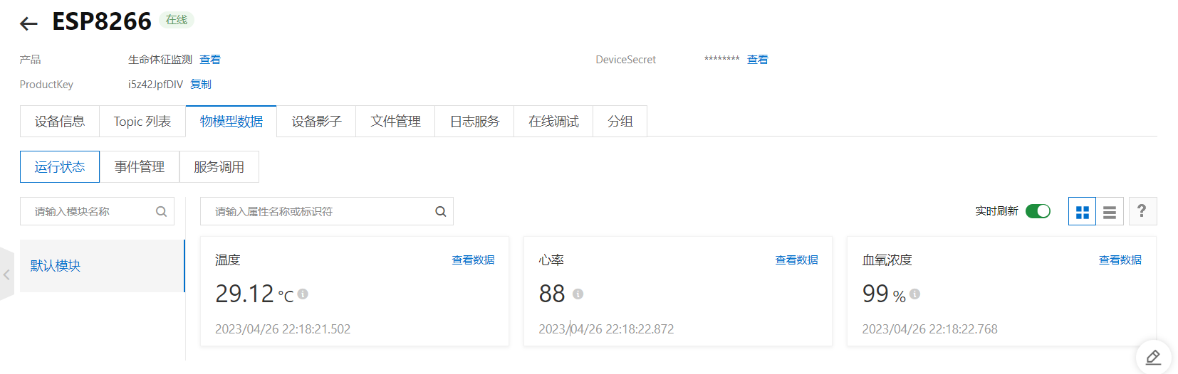
代码编写
主要实现：
下位机:
1.依据通信协议实现各个模块的读写的函数，并实现任务逻辑，单独封装成任务
2.设计有限状态的机流程图，细分每个任务，划分周期，提高CPU利用率。
3.编写调度代码，使用硬件定时器，实现以5ms为一个tick的任务调度系统，使用双向循环链表的数据结构对所有长周期与短周期任务进行遍历，调度执行
上位机:
在阿里云创建物联网设备实例，添加各个传感器的子模块，实时接受来自下位机发送的数据，如下图所示。

Slide 9
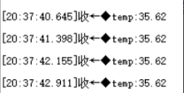
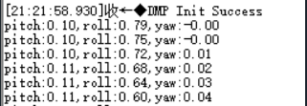

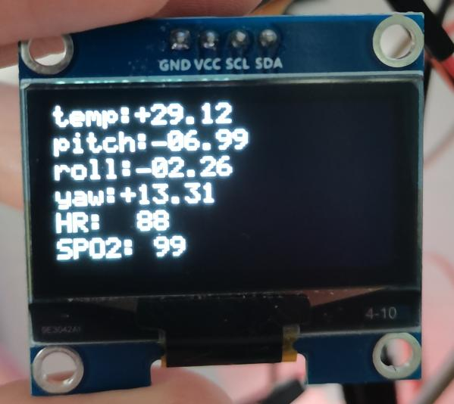
成果展示
温度传感器：
加速度传感器：
心率血氧传感器：
OLED屏：

Slide 10
总结
自我反思
反思
面对如今矿工作业时存在着许多隐患的问题，本研究课题的研究成果能够初步解决实际场景中遇到的状况，但仍存在着不足，如心率检测不够精确，且检测时间较长的缺陷
为了进一步提高产品的实用性可考虑如下方案:
1.优化相关算法，减少运算量
2.更换为算力更强的主控芯片
3.更换模块，使用检测效果更加的传感器

